Slide 1
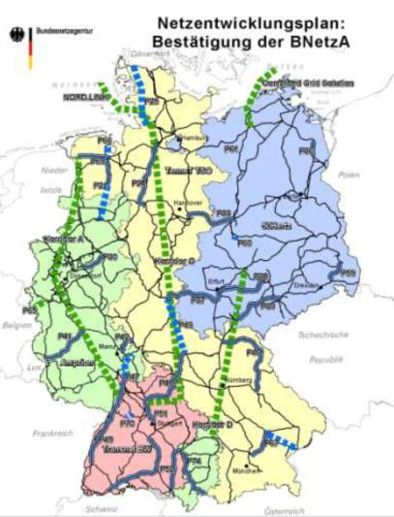
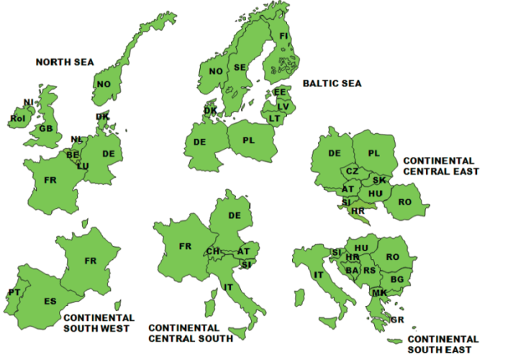




Berlin, 05. April 2013
Netzausbau in Deutschland und den europäischen Nachbarn: Einführung
Prof. Christian von Hirschhausen, et al.
Wirtschafts- und Infrastrukturpolitik (WIP), Technische Universität Berlin
sowie DIW Berlin
Notes:
1

Slide 2
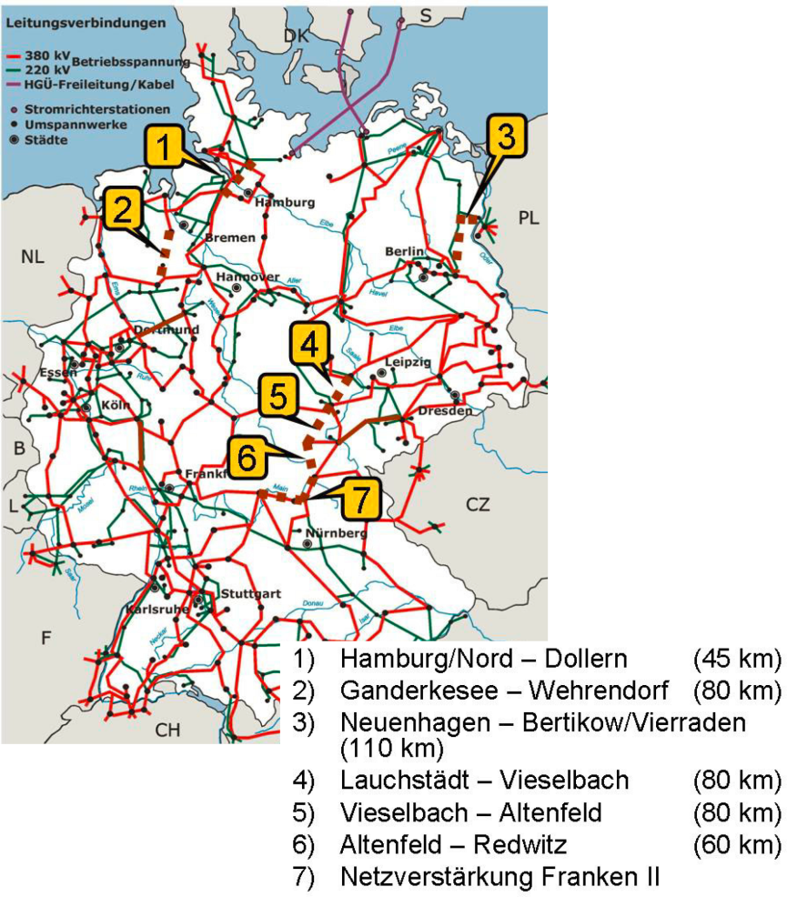
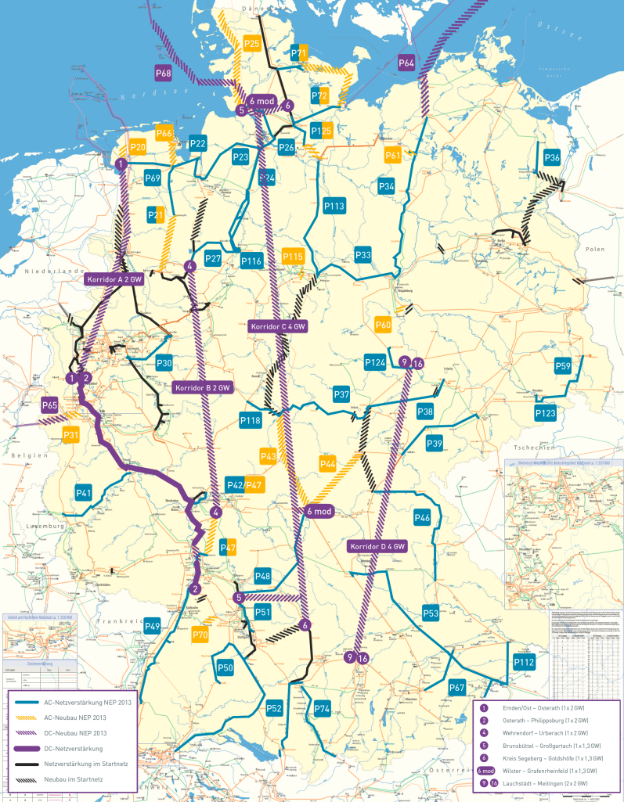
These 1: Institutioneller Rahmen entwickelt
Der institutionelle Rahmen des Netzausbaus hat sich in jüngerer Zeit erheblich verändert; ob hieraus eine andere „Kultur“ von Planung öffentlicher Beteiligung mit Ergebnisbeeinflussung ergibt bleibt nachzuweisen

Slide 3
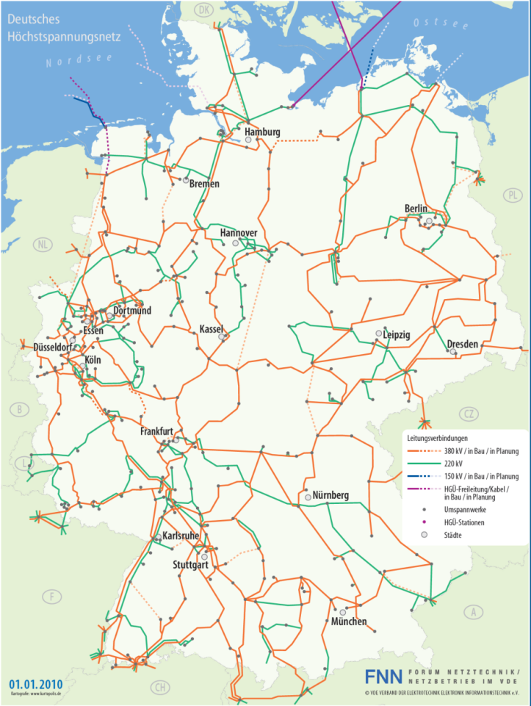
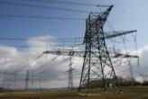
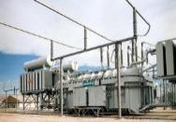
These 2: Netzsituation bleibt entspannt
Die Netzsituation ist auch im zweiten Winter nach dem Atommoratorium im März 2011 entspannt geblieben. Kosten für den Redispatch beliefen sich auf unter 1% der Großhandelspreise bzw. 1-2% der Strommengen (~ 10 TWh). Durch effizientere Koordinierung zwischen den derzeit noch vier Netzbetreibern können weitere Effizienzgewinne in großen zweistelligen Millionenbeträgen erzielt werden. Die Verzögerungen beim Ausbau der EnLAG-Trassen sind überwiegend temporär und nicht schwerwiegend.
Gütersloh – Bechterdissen 220kV→230kV (Teilabschnitt bis Friedrichsdorf 2012)
Windsammelschine
(Nov. 2012)
+2-3 GW
Dauersberg - Hünfelden 220→230kV (2012)
Hochtemparatur- kabel (2012)
+2 GW
Phasenschieber
(2012)
Source: FNN (2011)

Slide 4
These 3: Netzausbau ist nicht „günstig“
Entgegen hergebrachter Meinung ist Netzausbau keine „günstige“ Option; unter Berücksichtigung aller Produktions- und Transaktionskosten dürfte eher das Gegenteil der Fall sein
M€/km
?
Produktionskosten
Transaktionskosten

Slide 5
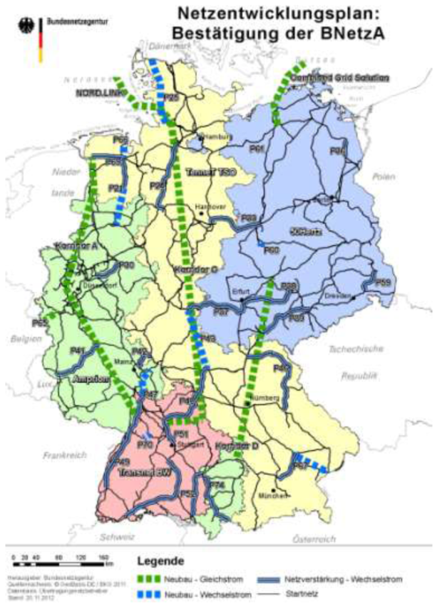
These 4: Bedeutung von HGÜ-Leitungen für Energiewende eher nachrangig(?)
Von einem großflächigen Ausbau von Höchstspannungs-Gleichstromübertragungsleitungen (sogenannte „HGÜ-Leitungen“) sind in Deutschland vorerst keine signifikanten Impulse für die Energiewende zu erwarten. Zwei der drei als nächstes geplanten Leitungen (Osterrath (NRW)-Philippsburg (BAW) sowie Lauchstädt (SaAn)-Meitingen (BAY)) dienen im Gegenteil dem Transport von sehr CO₂-intensiven Strom. Ob dieses zur Versorgung Süddeutschlands nach der Schließung der Kernkraftwerke Grafenrheinfeld (2015), Grundremmingen (2017, 2021) sowie Philippsburg (2019) notwendig ist erscheint zweifelhaft.
?
?

Slide 6
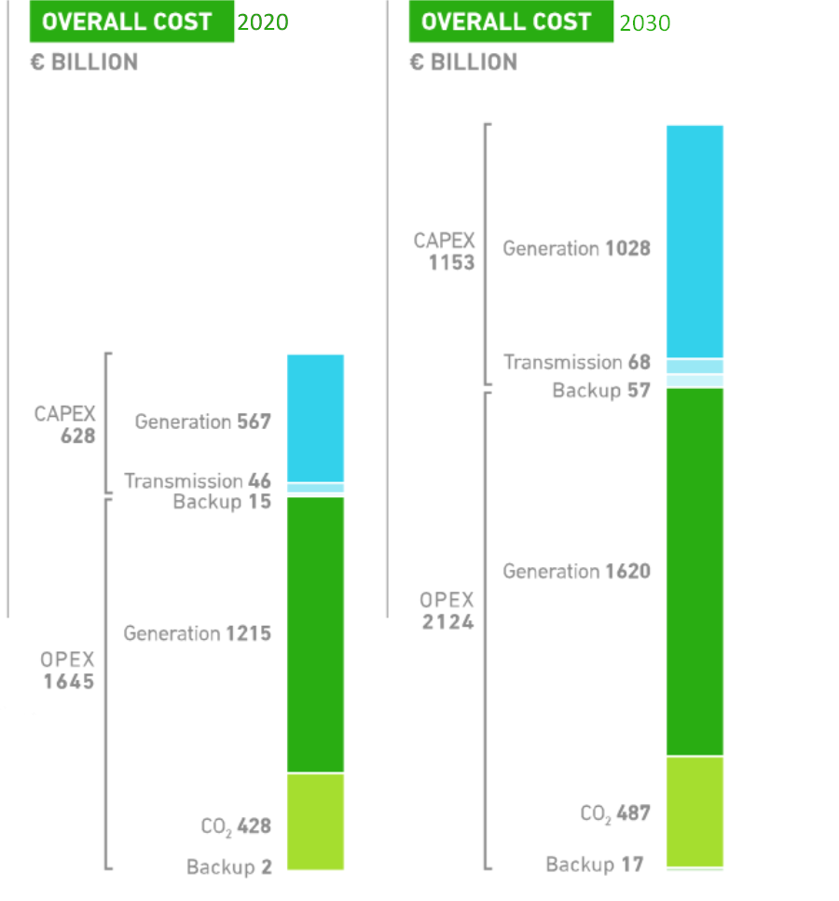
These 5: Netzausbau auch für Europa wichtig, aber nicht zentral
Auch auf europäischer Ebene erscheint der Netzausbau als ein wichtiges, jedoch nicht überkritisches Element auf dem Weg zur Dekarbonisierung durch den verstärkten Einsatz von Erneuerbaren. Die für den (bereits großzügig ausgelegten) Netzausbau veranschlagte Investitionen (ca. € 100-200 Mrd.) sind gering im Verhältnis zu den notwendigen Ausgaben für Stromerzeugungskapazitäten für Erneuerbare.

Slide 7

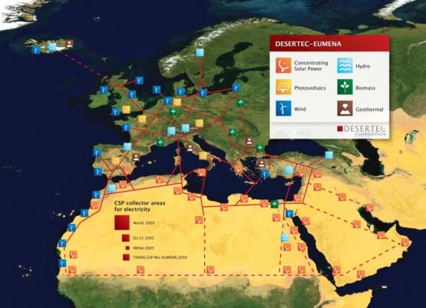
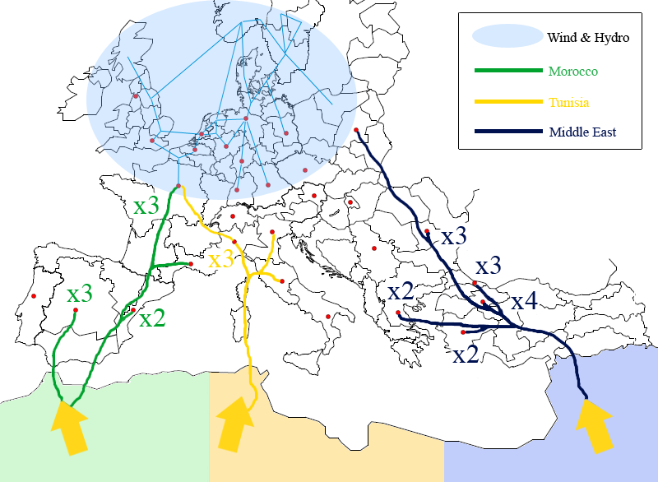
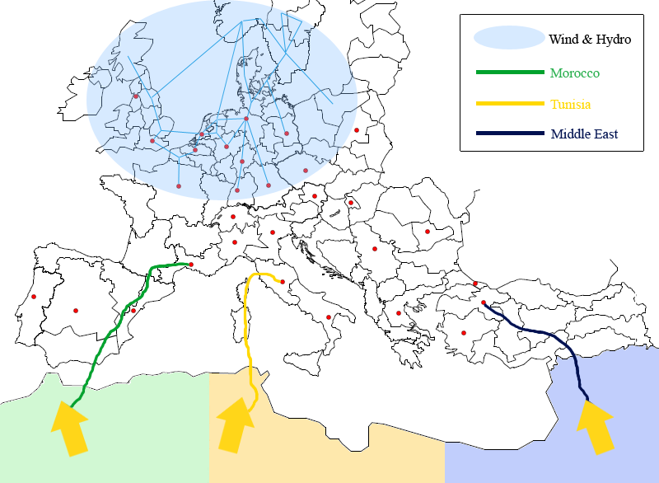
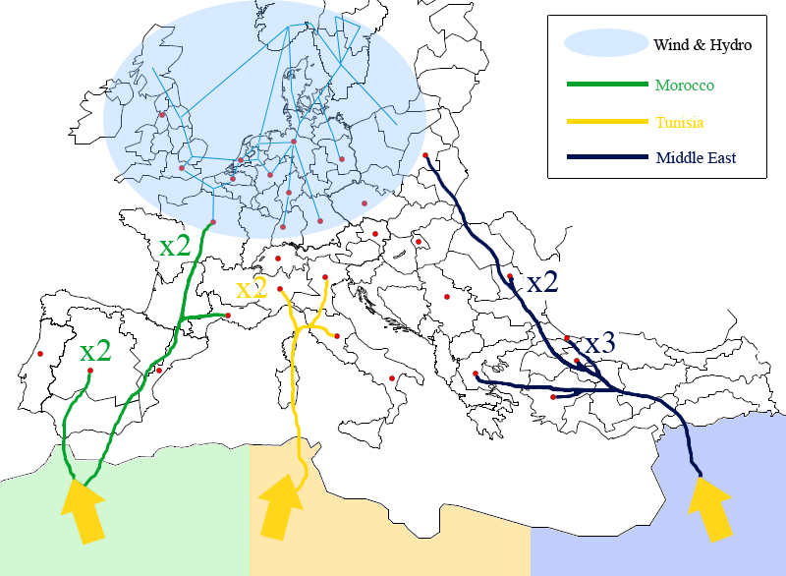
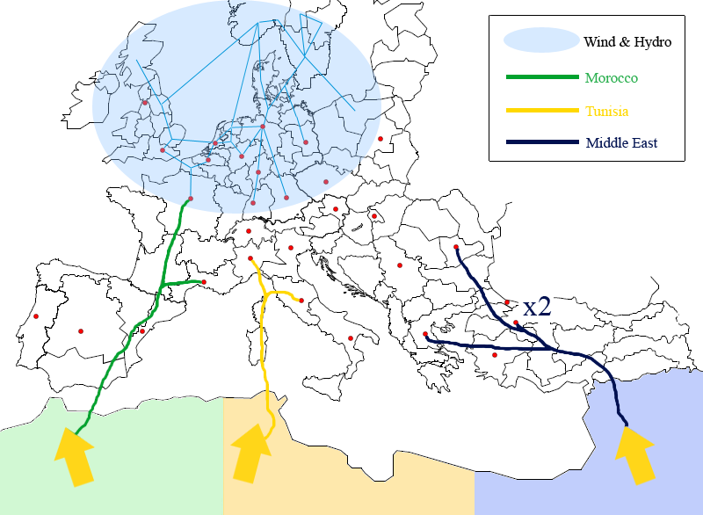
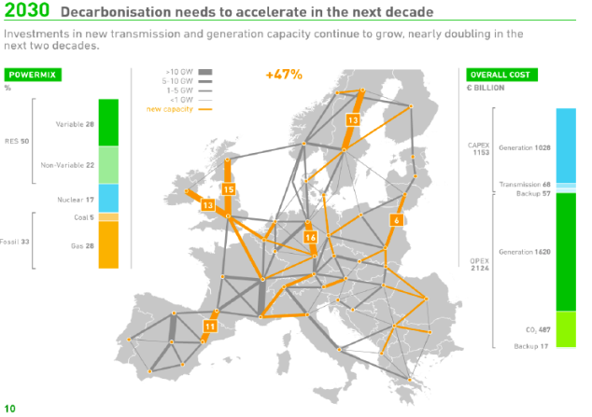
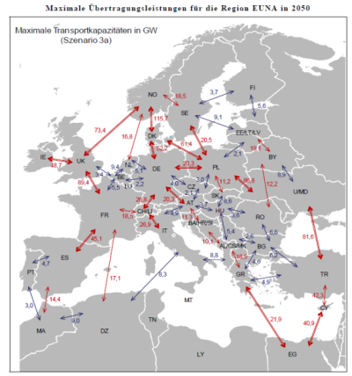
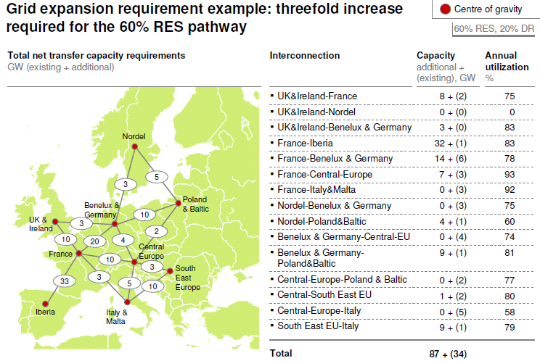
These 6: „Europaweiter Netzausbau“ ist eine konsensstiftende Leerformel
?
Gründe für Verzögerung:
Berücksichtigung realwirtschaftlicher Schwierigkeiten bei der Umsetzung theoretischer „Optimal“vorstellungen
Geopolitische Umbrüche/Schwierigkeiten in Partnerregionen (Nordafrika, Russland, etc.)
„Erfahrung“: Erster Entwurf des Binnenmarktpakets für Strom ca. 1988 („Bangemann“)
Quellen: SRU (2010), ECF (2010, 2011), Czisch (2005)

Slide 8
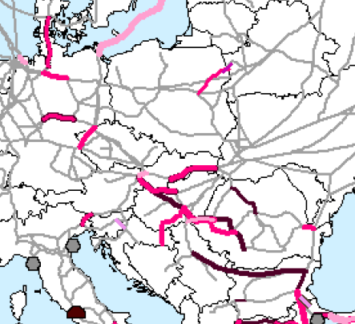
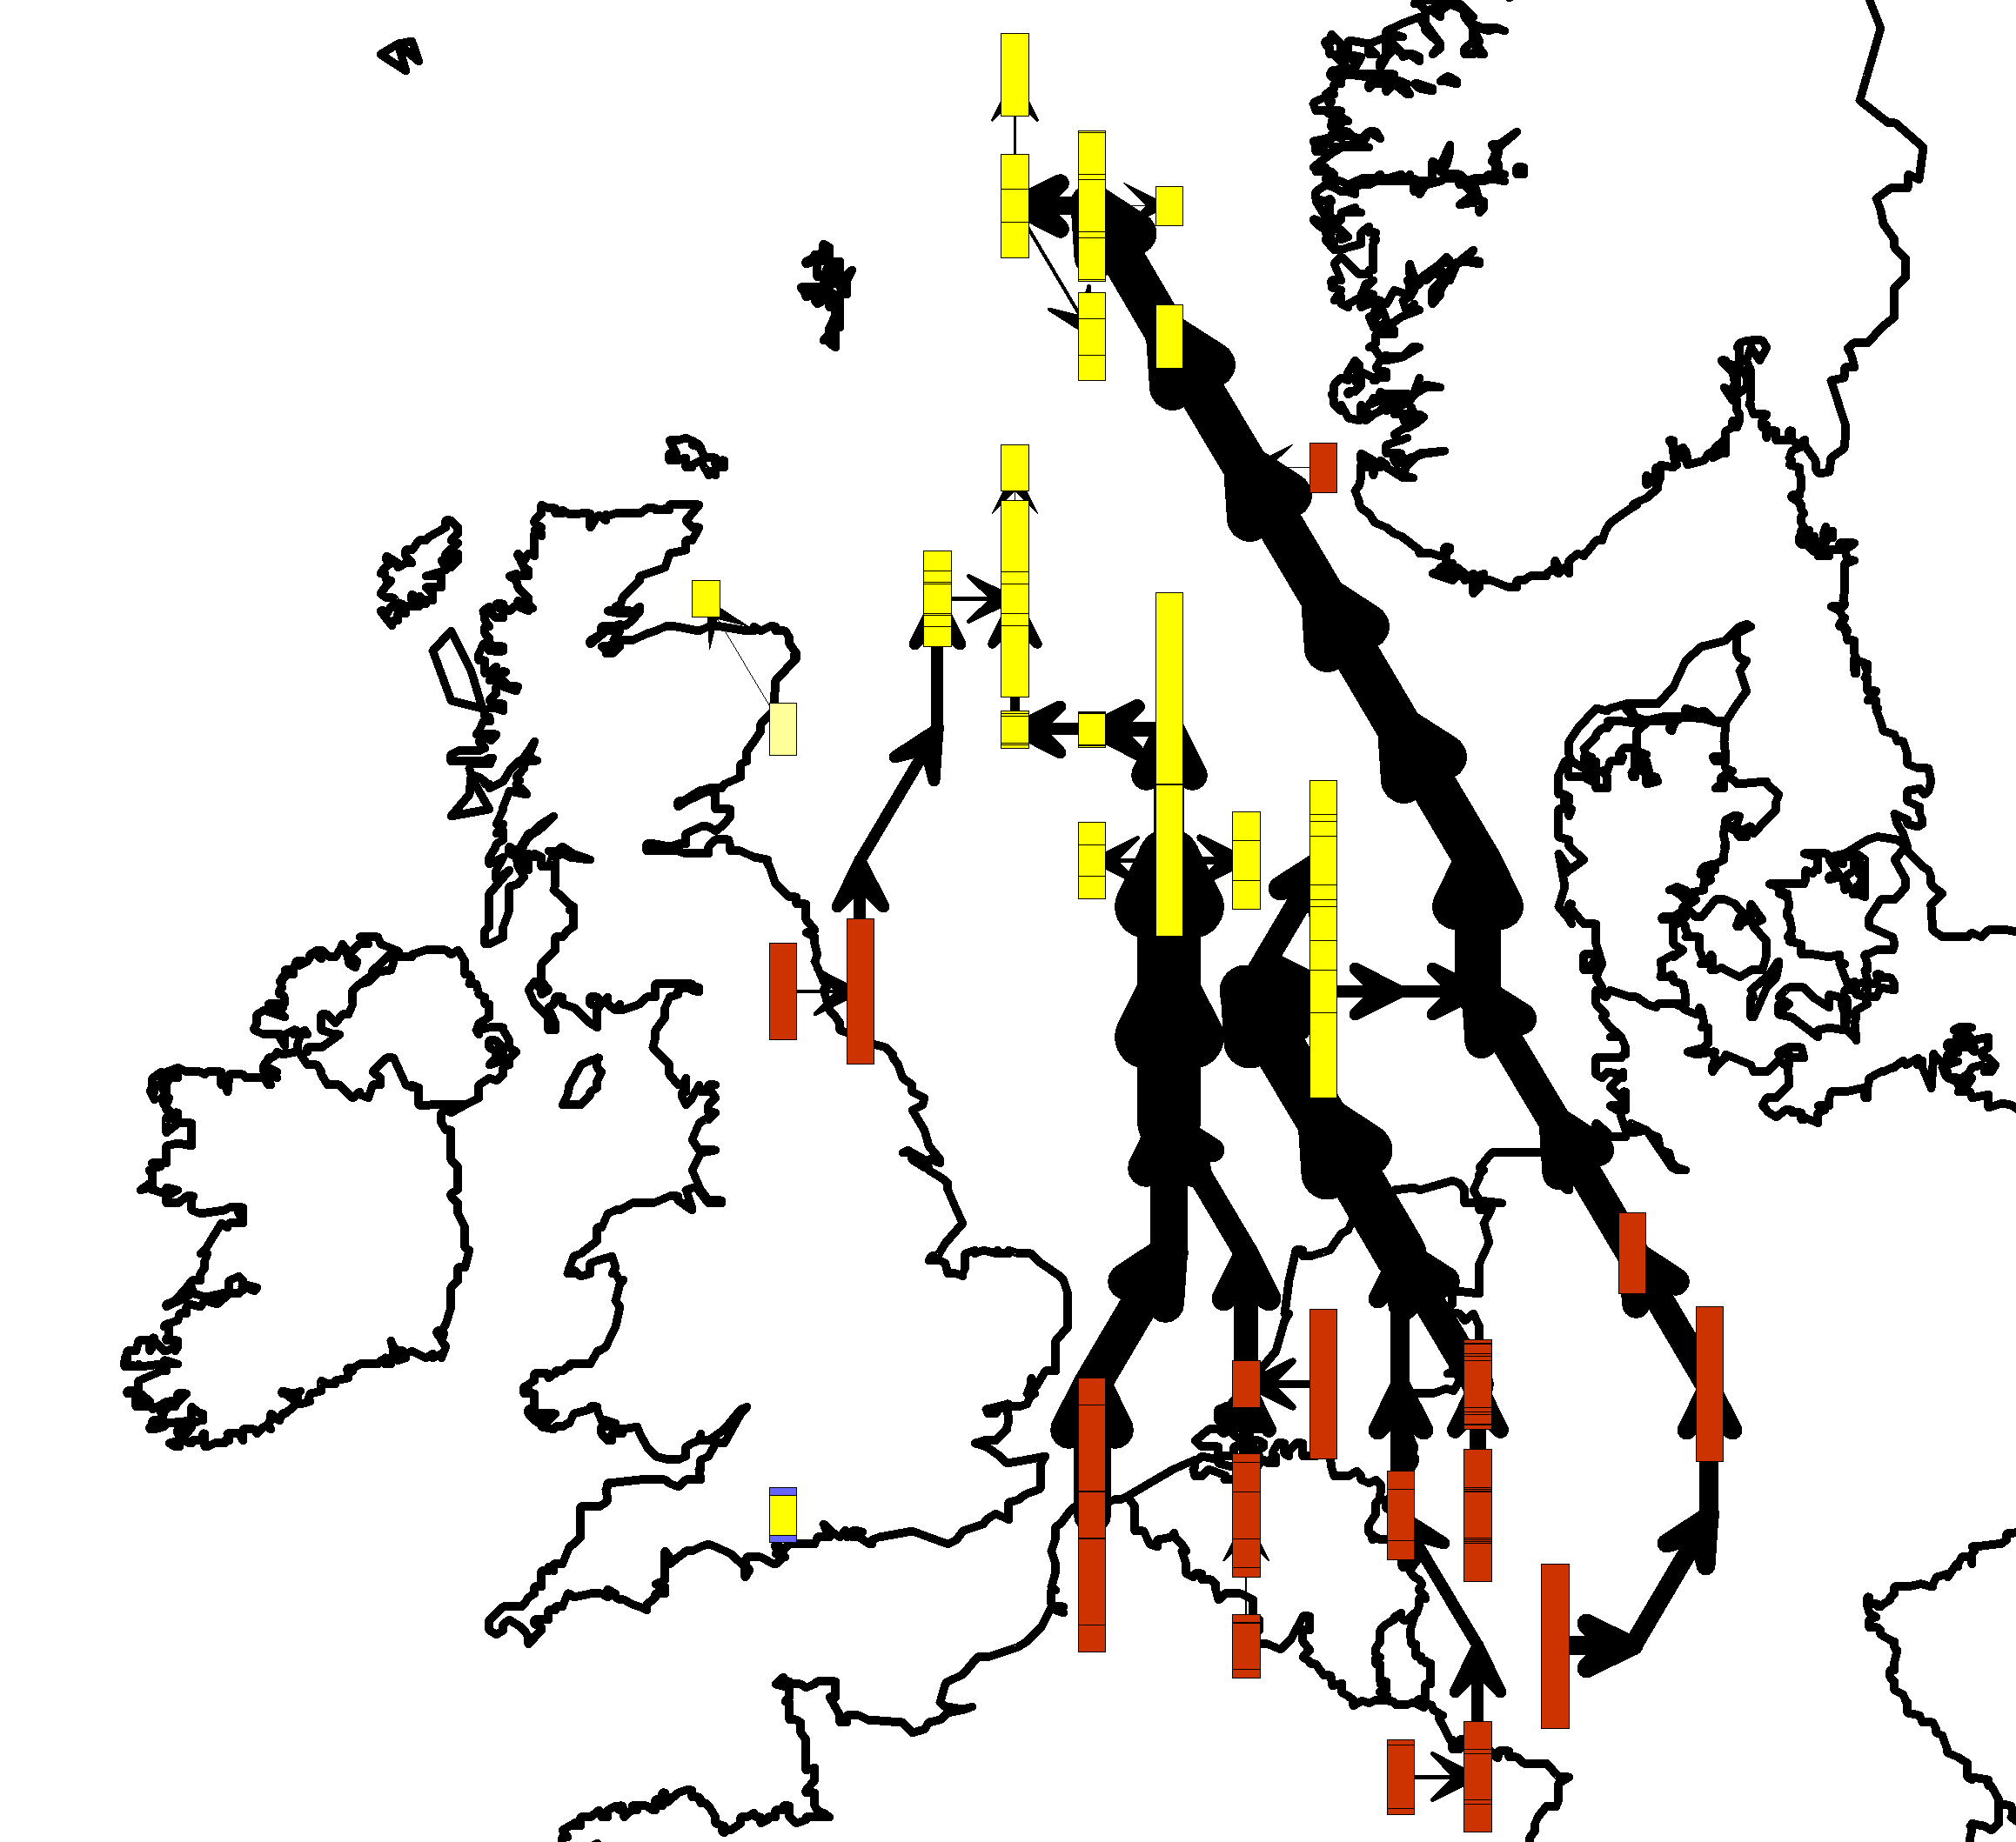

These 7: „Optimale“ Währungsräume auch für europäische Energieinfrastruktur
Analog der Theorie “optimaler Währungsräume” gibt es auch “optimale Räume” für europäische Energieinfrastrukturpolitik, welche von technischen, wirtschaftlichen und institutionellen Faktoren geprägt werden

Slide 9
Thesen
Der institutionelle Rahmen des Netzausbaus hat sich in jüngerer Zeit erheblich verändert; ob hieraus eine andere „Kultur“ von Planung öffentlicher Beteiligung mit Ergebnisbeeinflussung ergibt bleibt nachzuweisen
Die Netzsituation ist auch im zweiten Winter nach dem Atommoratorium im März 2011 entspannt geblieben. Kosten für den Redispatch beliefen sich auf unter 1% der Großhandelspreise bzw. 1-2% der Strommengen (~ 10 TWh). Durch effizientere Koordinierung zwischen den derzeit noch vier Netzbetreibern können weitere Effizienzgewinne in großen zweistelligen Millionenbeträgen erzielt werden. Die Verzögerungen beim Ausbau der EnLAG-Trassen sind überwiegend temporär und nicht schwerwiegend.
Entgegen hergebrachter Meinung ist Netzausbau keine „günstige“ Option; unter Berücksichtigung aller Produktions- und Transaktionskosten dürfte eher das Gegenteil der Fall sein
Von einem großflächigen Ausbau von Höchstspannungs-Gleichstromübertragungsleitungen (sogenannte „HGÜ-Leitungen“) sind in Deutschland vorerst keine signifikanten Impulse für die Energiewende zu erwarten. Zwei der drei als nächstes geplanten Leitungen (Osterrath (NRW)-Philippsburg (BAW) sowie Lauchstädt (SaAn)-Meitingen (BAY)) dienen im Gegenteil dem Transport von sehr CO₂-intensiven Strom. Ob dieses zur Versorgung Süddeutschlands nach der Schließung der Kernkraftwerke Grafenrheinfeld (2015), Grundremmingen (2017, 2021) sowie Philippsburg (2019) notwendig ist erscheint zweifelhaft.
Auch auf europäischer Ebene erscheint der Netzausbau als ein wichtiges, jedoch nicht überkritisches Element auf dem Weg zur Dekarbonisierung durch den verstärkten Einsatz von Erneuerbaren. Die für den (bereits großzügig ausgelegten) Netzausbau veranschlagte Investitionen (ca. € 100-200 Mrd.) sind gering im Verhältnis zu den notwendigen Ausgaben für Stromerzeugungskapazitäten für Erneuerbare.
„Europaweiter Netzausbau“ ist eine konsensstiftende Leerformel
Analog der Theorie “optimaler Währungsräume” gibt es auch “optimale Räume” für europäische Energieinfrastrukturpolitik, welche von technischen, wirtschaftlichen und institutionellen Faktoren geprägt werden

